Slide 1

DDD e seus desafios com modelo Relacional vs NoSQL
Domain Driven Design aborda conceitos, boas práticas e guias de implementações Estratégicas e Táticas, as quais nos auxiliam num código limpo e representativo para o negócio.

Slide 2







Um pouco de mim...
José Roberto Araújo
Palestrante | Arquiteto de Sistemas
Onde me encontrar? Email: jroberto.araujo@gmail.com e também...
Grupos:
@SoftwareEmContexto
@Desenvolvedores MS
@Codificando.Net
@AspNetBR
@ALM Online
Redes Sociais:
@Slideshare { /jroberto.jr }
@Facebook { /joserobertoaraujo }
@Twitter { @jrobertofaraujo }
@Linkedin { /joserobertoaraujo }
@Blog { http://www.jrobertoaraujo.com }

Slide 3
Conceitos abordados
Enum vs Enumeration Class
Identidade
Entidade
Objeto de Valor
Imutabilidade
Thread Safe
Agregação
Modelagem Relacional
Relacional vs RavenDB (NoSQL)

Slide 4
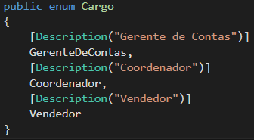
Enums, um risco para integridade

Slide 5
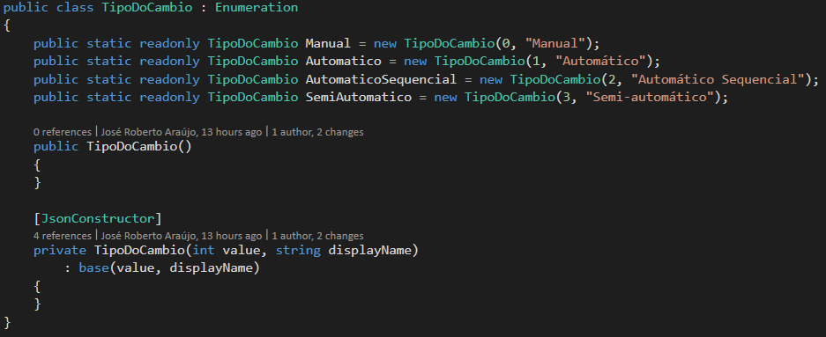
Tipando um enum com enumeration class

Slide 6
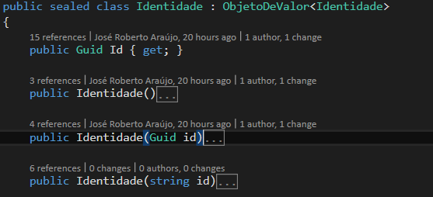
Identidade

Slide 7
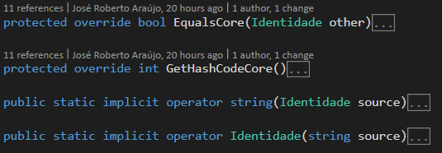
Identidade – implicit operator

Slide 8
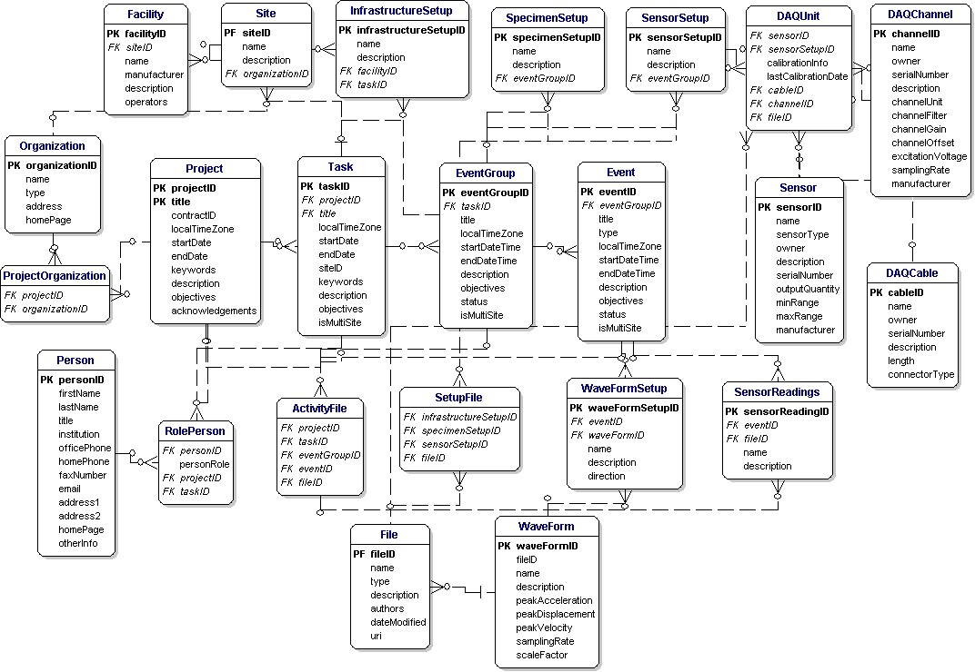
Modelagem relacional

Slide 9
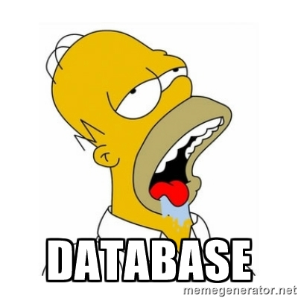

Slide 10
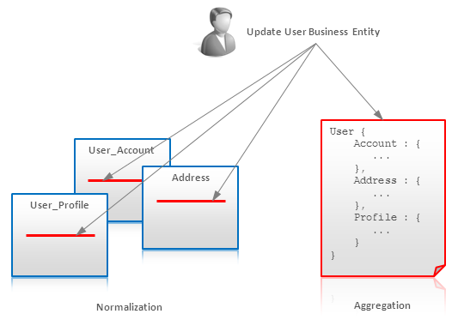
Modelagem relacional vs Nosql

Slide 11


Slide 12



Slide 13
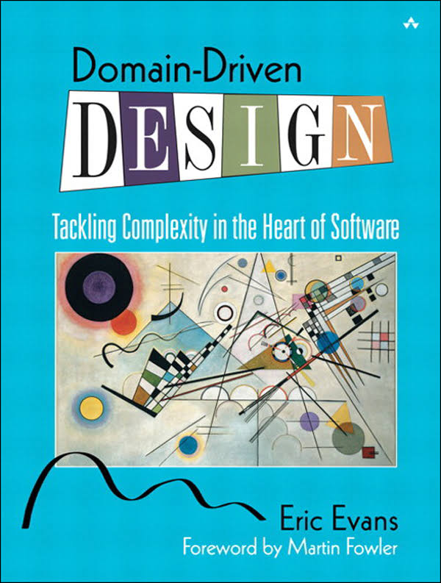
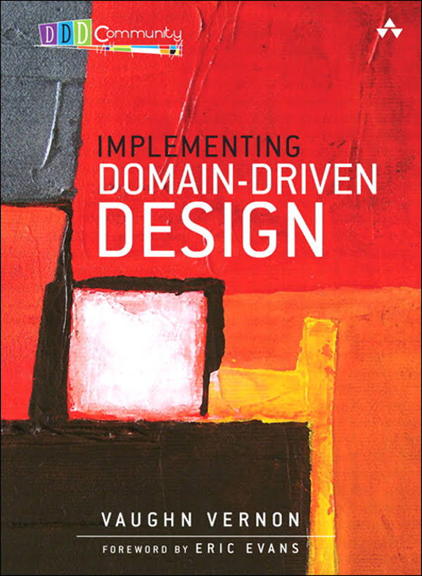
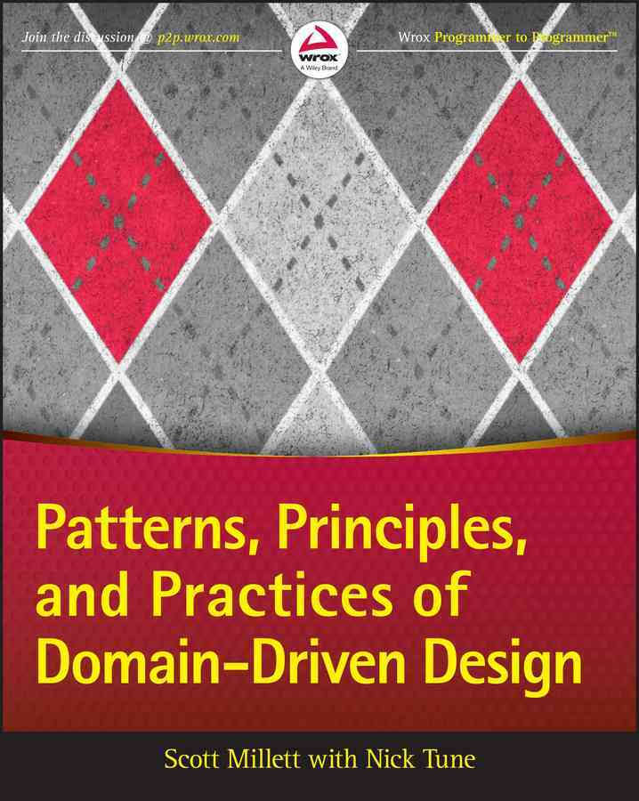
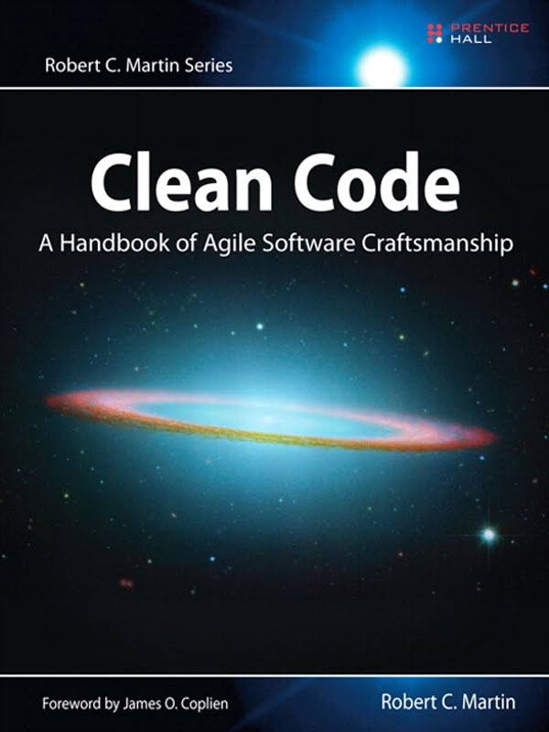
Referências livros

Slide 14

Perguntas e respostas !!!

